Slide 1
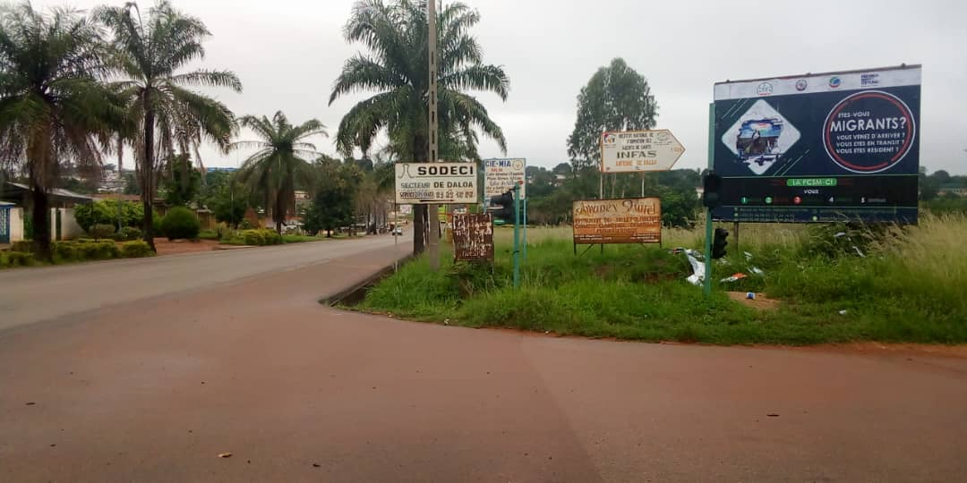
ASSEMBLEE GENERALE RSMMS ITALIE 2O23
Le système syndical : organisation, garanties et protection des travailleurs migrants, services offerts, outils de travail, réponses aux besoins de la population migrante

Slide 2
SOMMAIRE
CONTEXTE NATIONAL
REPONSE SYNDICALE
PLAN D’ACTION
REPONSE SYNDICALE
ACTIVITES PLANIFIEES ET REALISEES
PESPERTIVES
CONCLUSION

Slide 3
Contexte national
Présentation de la CÔTE D’IVOIRE
RGPH, 2014 & BM
Superficie: 322 460 km2
Densité population: 70,3 habitants/km2
PIB/habitant: 1 569,93 USD
Population Totale: 22 671 331
Ivoiriens: 17 175 457 soit 75,8% de la population totale
Non Ivoiriens: 5 490 222, soit 24,2% de la population totale

Slide 4
Contexte national
Côte d’Ivoire, pays de tradition d’immigration d’où son nom <<Etat unis d’Afrique>>.
Depuis quelques années, le phénomène d’émigration a pris aussi de l’ampleur
Seulement, les mouvements migratoires constituent un sujet très sensible qui suscite beaucoup de passions, de débats et parfois toutes sortes de comportements imprévisibles ou irrationnels
Ils méritent toutefois d’être étudier pour comprendre les logiques de développement de la Côte d’Ivoire et même de l’Afrique de l’Ouest

Slide 5
Contexte national
Etat de ratification des conventions
40 conventions ratifiées dont 36 en vigueur et 04 pas en vigueur
08 Conventions fondamentales, 08 ratifiées
04 Conventions de gouvernance, 03 ratifiées
177 Conventions techniques, 29 ratifiées

Slide 6
Contexte national
Cadre juridique et institutionnel
Aucun cadre n’est défini au plan National
Politique de la Côte d’Ivoire en matière de Migration se défini dans le cadre Régional et international
CEDEAO, 07 Protocoles et actes additionnels, difficulté d’application depuis + 25 ans après son adoption
OIT, malgré la non ratification des conventions sur la Migration
L’art.11.1, du code de travail, marque la préférence nationale d’accès au marché du travail, ce qui est contraire à la C111 de l’OIT sur l’emploi et la profession ratifié le 5 mai 1961
Disposition contournée par les frais de visa de contrat de travail des non nationaux imposés aux employeurs

Slide 7
Contexte national
Perspectives en matière de gouvernance de migration
Etat:
Création d’une direction des ivoiriens de l’extérieur
Campagne de sensibilisation sur la migration irrégulière (2017)
Bureau d’accompagnement des Migrants (centre d’accueil, d’information, d’orientation et d’accompagnement des Migrants en CI) avec l’OIM
Facilitation de l’accès aux services sociaux (CMU)
Régime des travailleurs indépendants (sécurité social)
Projet d’élaboration de la politique nationale de migration

Slide 8
Contexte national
Conventions bilatérales
Malgré les nombreux accords signés entre la C.I. et les autres Etats, et conformément à la Sécurité Sociale, seulement les instruments énumérés ci dessous, garantissent le droit du travailleur migrant, c’est-à-dire celui qui a été salarié successivement dans les entreprises d’autres pays que le sien.
La convention bilatérale Caisse générale de retraite des agents de l’Etat de Côte d’Ivoire (CGRAE-CI) – Caisse Nationale de Sécurité Sociale du Burkina Faso (CNSS-BF) de 1992. elle reprend les thèmes de La convention de coordination IPRAO (1er avril 1963) relative aux pays de l’ex AOF (le Bénin, le Burkina Faso, la Côte d’ivoire, le Sénégal, le Togo) sur la retraite.

Slide 9
Contexte national
CONVENTION DE SÉCURITÉ SOCIALE DU 16 JANVIER 1985 entre le Gouvernement de la République française et le Gouvernement de la République de la Côte-d'Ivoire en matière de sécurité sociale
La convention multilatérale du personnel AIR AFRIQUE, 26 février 1990 et entrée en vigueur en 1992, Bénin, Burkina Faso, Centrafrique, Congo, Côte d’Ivoire, Mali, Mauritanie, Niger, Sénégal, Tchad et Togo. Il s’agit d’une convention générale de sécurité sociale et à ce titre, elle couvre toutes les branches de Sécurité sociale.
La convention multilatérale de la Conférence Interafricaine de prévoyance sociale (CIPRES), Bénin, Burkina Faso, Cameroun, Centrafrique, Comores, Congo, Côte d’Ivoire, Gabon, Guinée Equatoriale, Mali, Niger, Sénégal, Tchad et Togo.

Slide 10
Réponse syndicale
MIGRATION = MARCHE DU TRAVAIL
Pour les centrales syndicales, l’emploi, n’est pas toute activité qui permet d’avoir un gain, mais plutôt toute activité pérenne et durable qui permet à celui qui l’exerce de subvenir à ses besoins et à ceux de sa famille. L’emploi doit être décent (permettre au travailleur de s’épanouir) et durable. Tout emploi précaire et éphémère, sans sécurité sociale, sans déclaration ouvrant droit à pension, sans bulletin de salaire n’est pas un.
Taux brut de non Ivoirien en activité, 60% (AGEPE 2014):
5 490 222 * 60% = 3 294 133
Visa contrat de travail délivré secteur formel (AGEPE 2014): 3 463, soit 0,105%;
Secteur informe: 99% des travailleurs migrants.

Slide 11
Réponse syndicale
De ce constat et de part ses expériences partagées au sein des réseaux RSMMS et ATUMNET, la centrale syndicale UGTCI s’est engagé, à des action concrète pour le mieux-être des travailleurs migrants et a trouvée nécessaire d’approfondir la réflexion intersyndicale à travers la validation d’un Plan stratégique syndical unitaire sur la Migration (2016).
Défenseurs originelles des droits des travailleurs, les organisations syndicales reconnaissent la nécessité d’intégrer la question migratoire dans leur champ d’intervention. D’où le regroupement des 5 centrales syndicales (UGTCI, CISL-DIGNITE, FESACI-CG, UNATRCI, HUMANISME) et la mise en place de la Plateforme des Centrales Syndicales sur la Migration Côte d’Ivoire (PCSM-CI) en 2017.

Slide 12
Plan d’Action
Les activités de la PCSM-CI se définissent dans un plan d’action et se déroulent sur l’ensemble du territoire national, dans l’espace subsaharien, méditerranéen et européen et se décline selon les axes suivants :

Slide 13
Activités planifiées et réalisées
S’inscrivant dans la politique définie dans les axes stratégiques de travail adopté par les centrales syndicales à travers la PCSM-CI, les activités réalisées dans la dynamique d’unité d’action syndicale, nous ont permis d’atteindre les objectifs suivants :
Informer l’opinion publique sur les services aux migrants (immigrés et émigrés) ;
Promouvoir les droits des migrants en Côte d’Ivoire et dans l’espace subsaharien, méditerranéen et européen ;
Avoir des données statistiques sur la population de migrants afin de déterminer la cartographie des services à leur faveur pour une organisation en syndicat viable ;
Initier un dialogue multi acteurs, rencontres Be to Be avec les communautés les plus représentatifs en Côte d’Ivoire et développement d’actions afin d’amener les pouvoirs publics de Côte d’Ivoire à associer les syndicats dans la réflexion, l’élaboration le suivi et l’évaluation des programmes, les négociations bilatérales ou multilatérales ;
Soutenir le processus de ratification et d’application des conventions internationales en rapport avec la question migratoire.

Slide 14
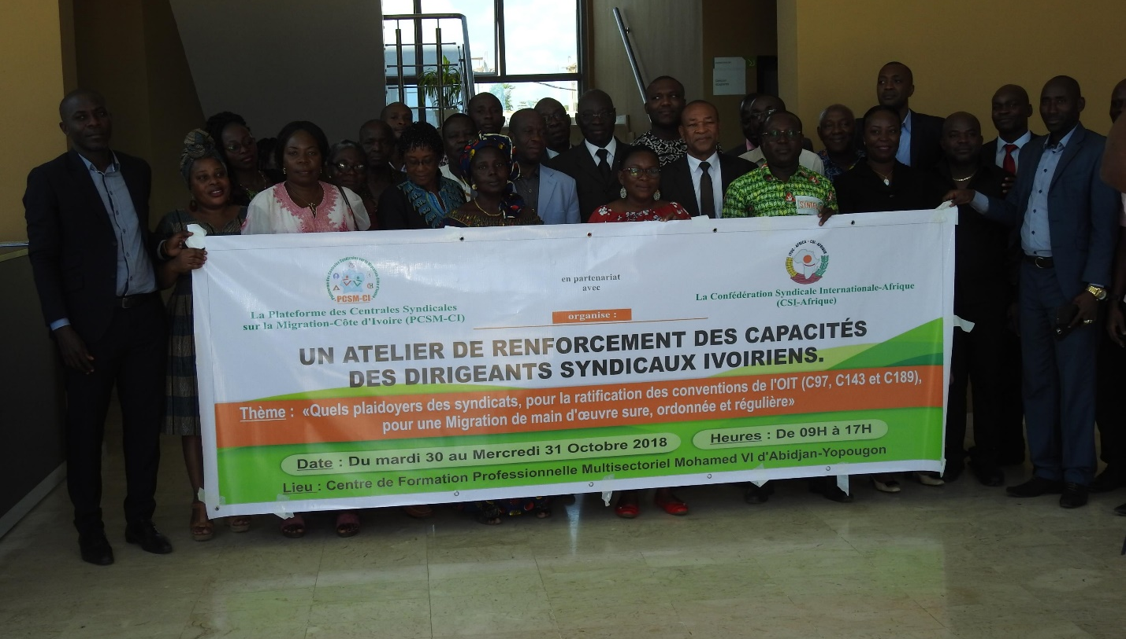
Activités Planifiées et Réalisées
Renforcement des capacités des dirigeants syndicaux

Slide 15
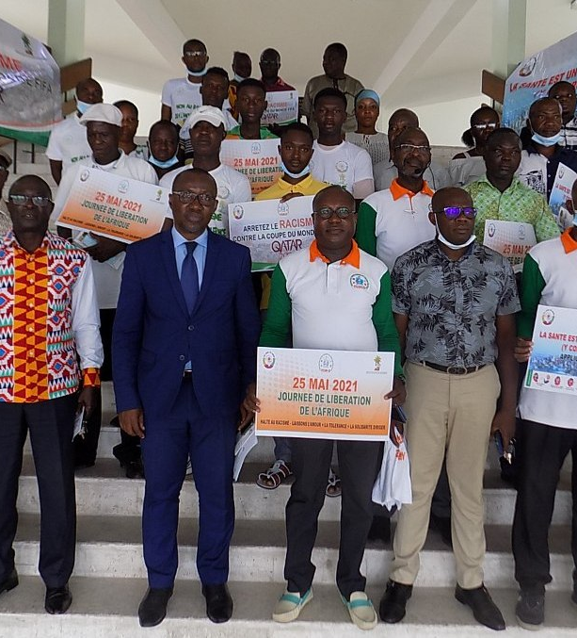
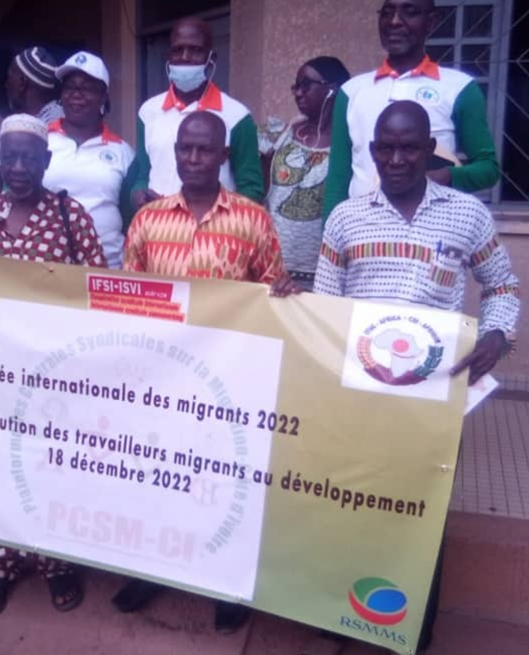
Activités Planifiées et Réalisées
Célébration de la Journée Internationale des Migrants (Chaque 18 décembre) et la Journée de Libération Africaine (chaque 25 mai)

Slide 16
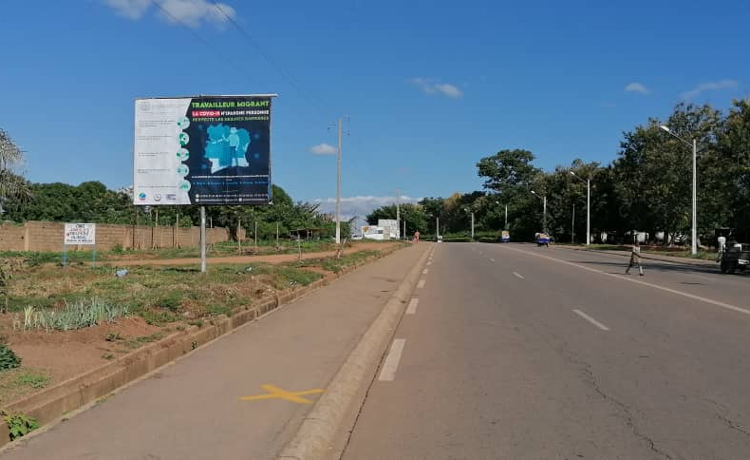
Activités Planifiées et Réalisées
Campagne de communication sur les sevices offertes par la PCSM-CI
Campagne de communication sur les mesures barrières face à la pandemie COVID-19

Slide 17
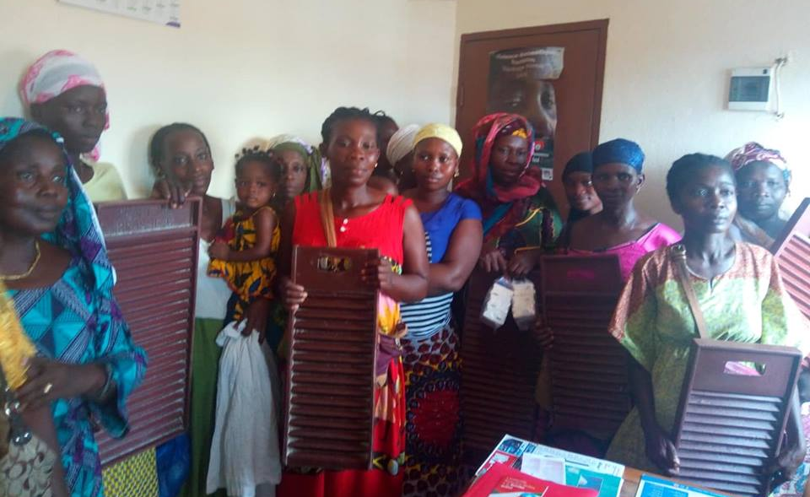
Activités Planifiées et Réalisées
Dons à des associations de migrants en période de COVID-19
Dons à des travailleuses domestiques (lavandières)

Slide 18
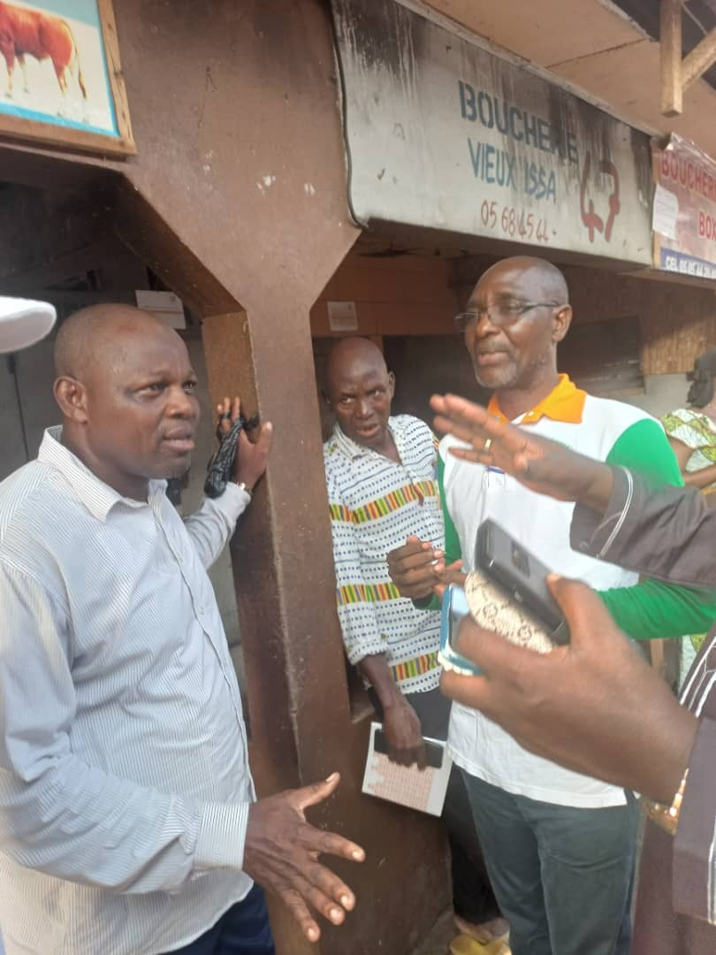
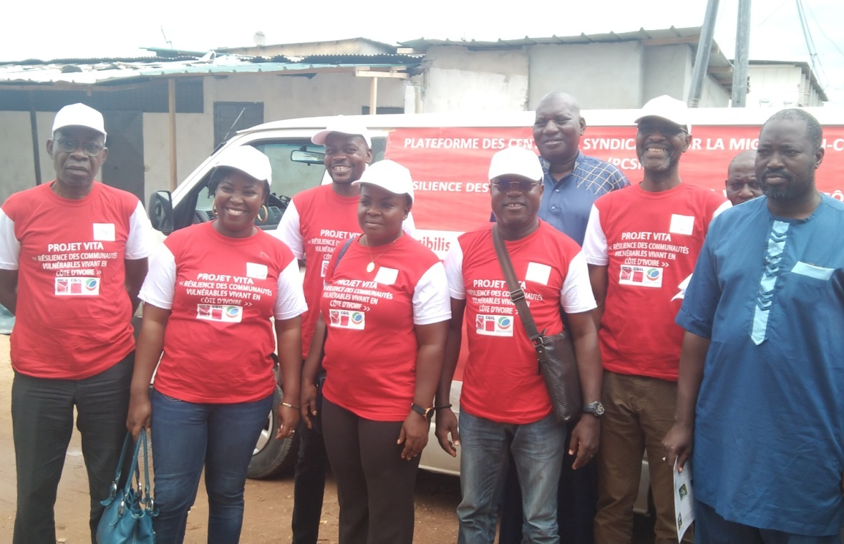
Activités Planifiées et Réalisées
Organisation des caravanes syndicales

Slide 19
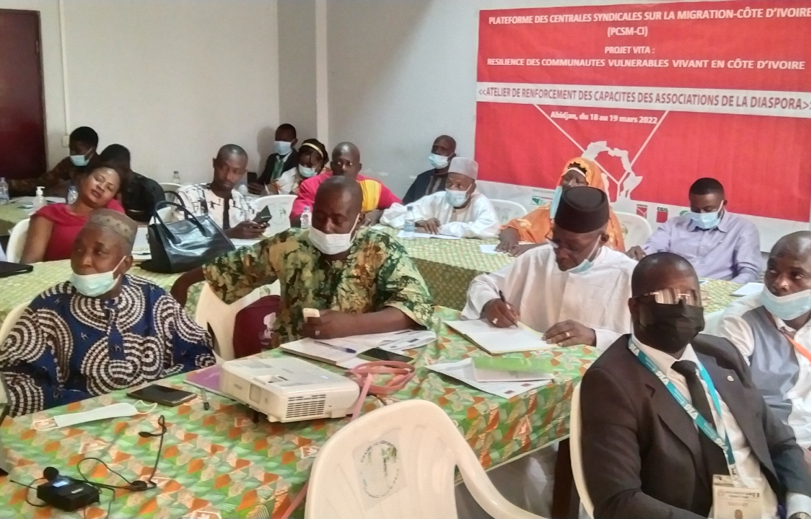
Activités Planifiées et Réalisées
Atelier de renforcement des capacités des Migrants

Slide 20
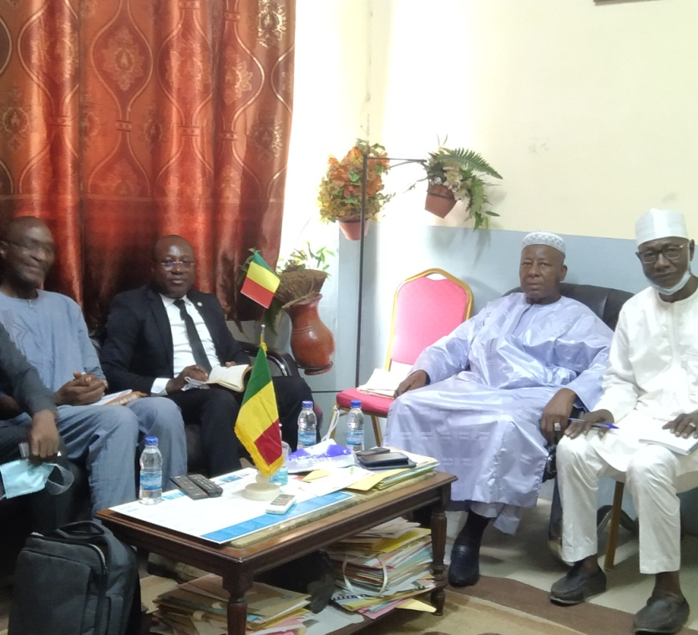
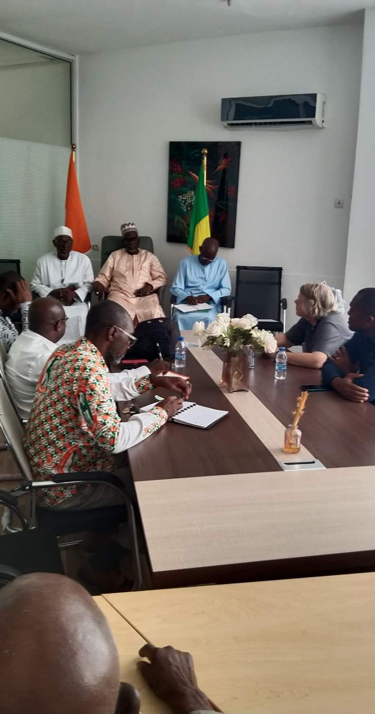
Activités Planifiées et Réalisées
Séances de travail et Rencontres BE TO BE avec les Responsables des communautés de Migrants vivants en Côte d’Ivoire

Slide 21
PROTOCOLE UGTT / UGTCI
Signature du protocole UGTT / UGTCI à TUNIS en septembre 2022

Slide 22
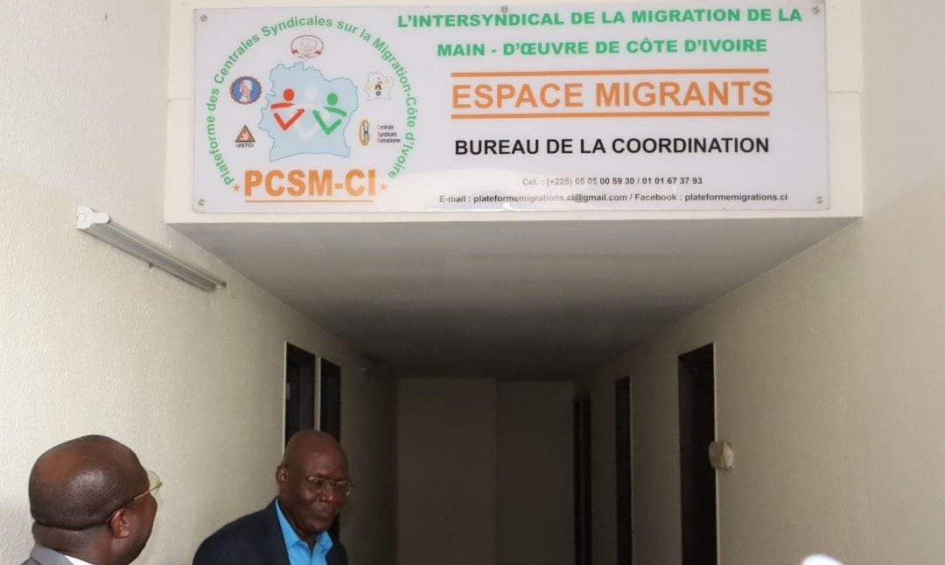
Activités Planifiées et Réalisées
Overture d’un espace Migrant

Slide 23
Activités Planifiées et Réalisées
Réalisation et participations à des études de recherches pour une meilleure prise en charge des migrants

Slide 24
PLAN D’ACTION PRIORITAIRE 2024
Objectifs opérationnels
Rendre fonctionnel le bureau de la PCSM-CI <<Espace Migrant>>
Création d’un environnement favorable à la mise en œuvre du protocole UGTT / UGTCI
Assurer l’assistance juridique et syndicale aux travailleurs migrants
Renforcement des capacités techniques de la PCSM-CI

Slide 25
Conclusion
Les stratégies renouvelées des gouvernements du Nord comme du Sud montrent les insuffisances de la gestion humaines et durable de la question migratoire.
Ce qui positionne les Syndicats et OCS, comme des espoirs des travailleurs migrants qui ont besoin d’être organisé et d’être représenté au sein des Organisations syndicales pour les sortir de leur situation de Précarité. On peut donc affirmer que la migration ne doit pas constituer une menace, mais plutôt un apport positif qu’il convient de gérer et d’organiser afin d’éviter un réflexe de peur de la population autochtone face aux travailleurs migrants.
L’espace Migrant mis en place par la PCSM-CI permettra de :
Recevoir, écouter et orienter les migrants;
Continuer et intensifier la campagne de communication pour la promotion des droits des Migrants à travers la ratification des conventions des NU;
- Recueille des données statistiques et définir des profils migratoire pour une meilleur orientation;
- L’élaboration et la mise en œuvre de la cartographie des services et organisations d’aides aux migrants de retour;
- Mettre en place un réseautage des points focaux nationaux.
Comment partager les bonnes pratiques entre Organisations Syndicale, comment assurer le respect des droits des migrants et leur familles, comment apporter une meilleur protection sociale aux migrants et leur famille, comment arriver à une migration par choix et non par nécessité. Tels sont les défis majeurs de la PCSM-CI.

Slide 26
FIN Merci de l’attention
TANO Honorat
UGTCI, Secrétaire National chargé des Migrants et des Accords
Coordonnateur PCSM-CI
Point Focal RSMMS/ATUMNET-CSI
+225 05005930

